Slide 1
Meilenstein 2: Transfer Learning
Michael Feller

Slide 2
Inhalt
Architektur
Daten & Vorbereitung
FC-Block
Ergebnis
Beispiele
Verteilung (Genauigkeit)
Ähnlich aussehende Zeichen
Eindeutig aussehende Zeichen
Eigene Zeichen

Slide 3
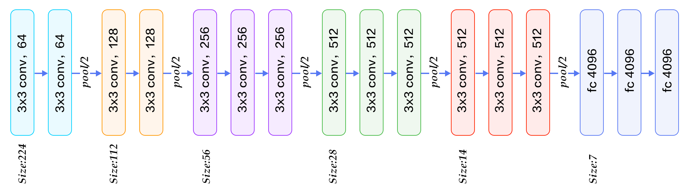
Architektur
Ziel: Handgeschriebene Zeichen erkennen
Auswahl: VGG-16
Auf ImageNet trainiert
Input: RGB 224 x 224 px
Eigener FC Block
(Input 7x7x512)
Output
(62 Klassen)
Quelle Bild: https://www.kaggle.com/code/blurredmachine/vggnet-16-architecture-a-complete-guide

Slide 4
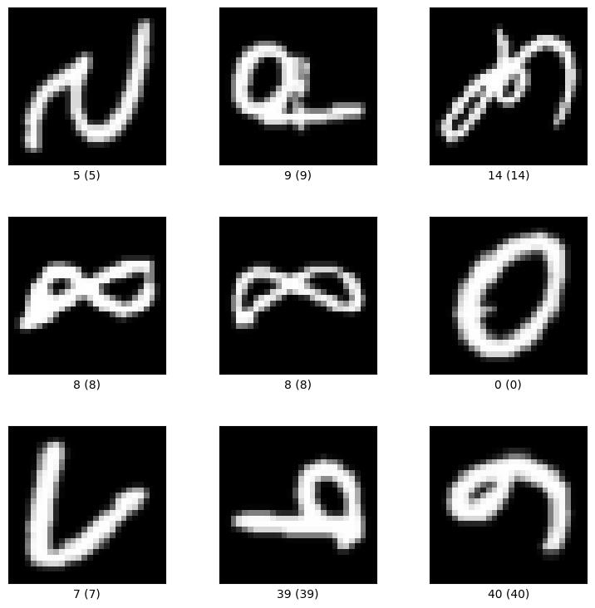
Daten & Vorbereitung
EMNIST (ByClass) 62 Klassen
Zahlen, Groß- und Kleinbuchstaben
Schwarz-weiß 28 x 28 px
697K Training
116K Test
Manueller Split 50/50 in Validation und Test

Slide 5
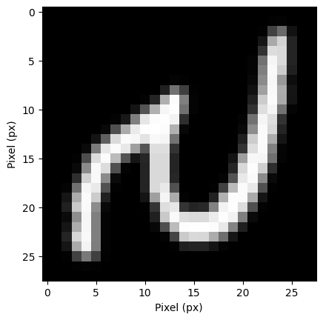
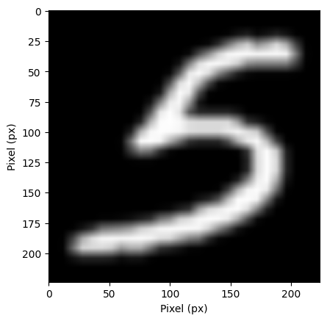
Daten & Vorbereitung
Drehung und Spieglung rückgängig machen
Nur wegen Lesbarkeit
Bilder skalieren: 28 x 28 → 224 x 224
TensorFlow skaliert standardmäßig Bilinear
Normalisieren von Integer auf Float
Hinzufügen von 2 weiteren Kanälen: schwarz-weiß → RGB

Slide 6
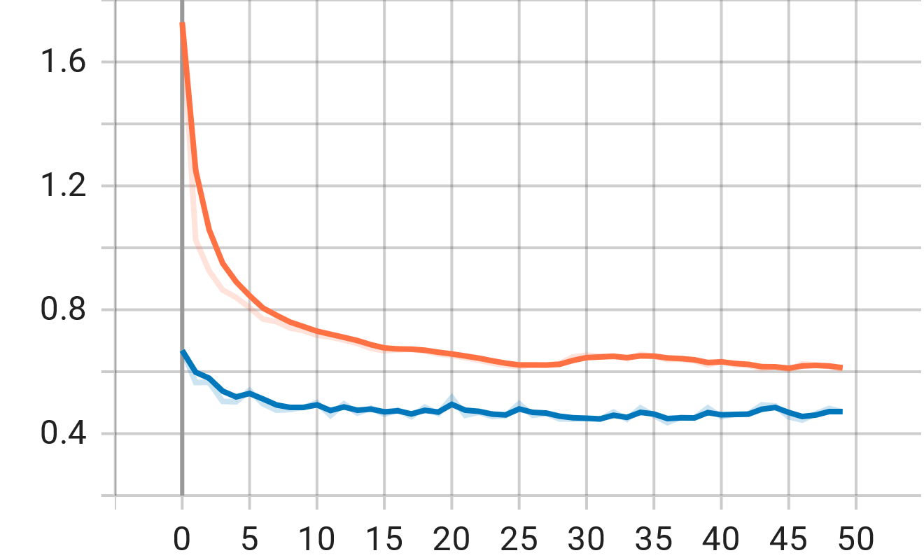
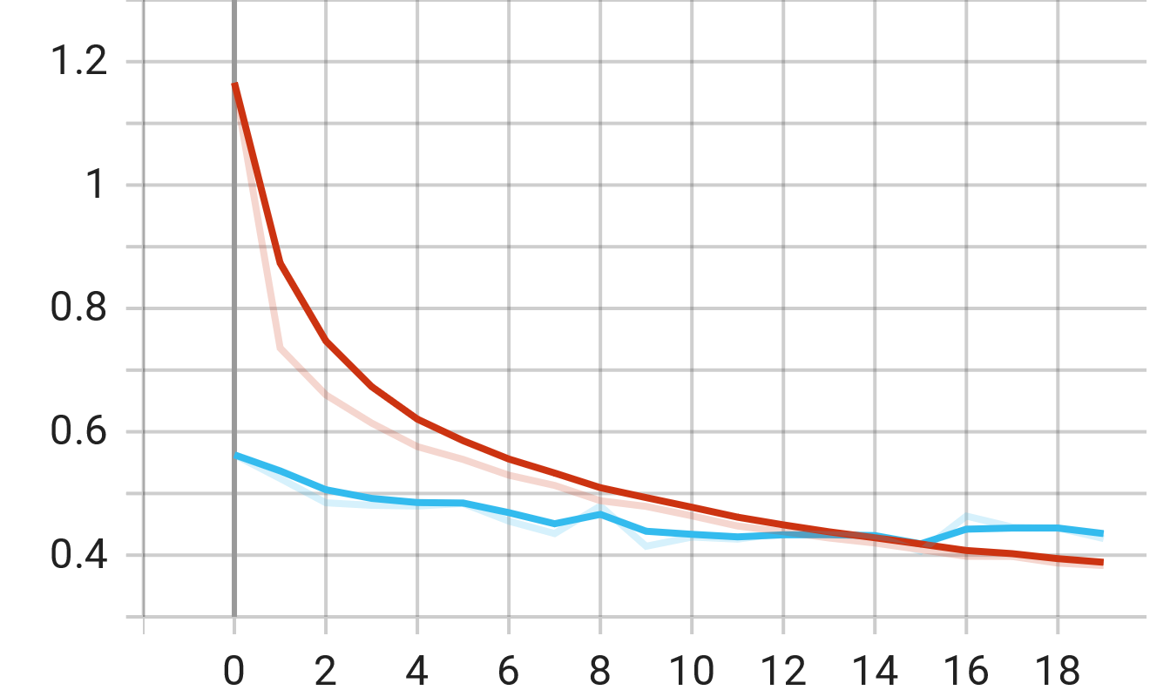
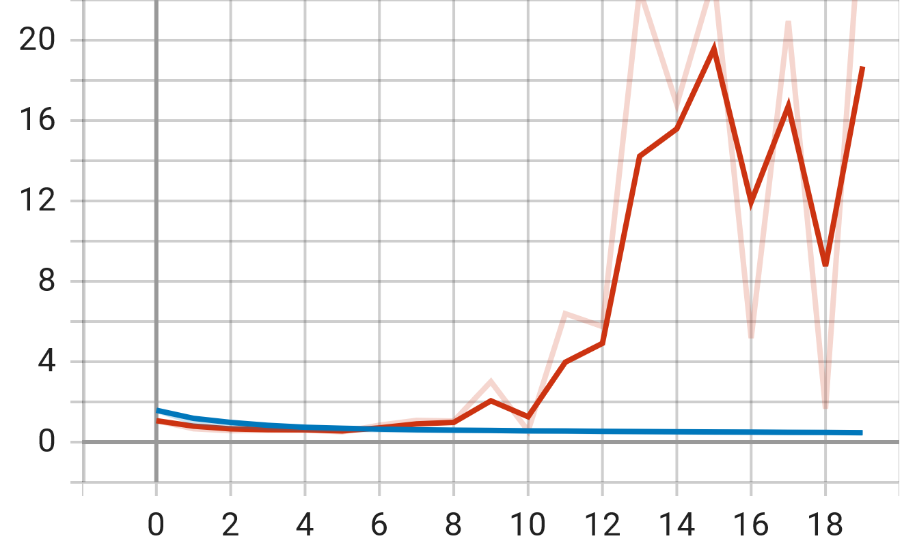
FC-Block
3 Hidden Layers (ReLu)
Jeweils mit Dropout (0.5) und
Batch Normalisierung
Output 62 Nodes (Softmax)
Nodes | Genauigkeit | Loss
128 | 83,30% | 0,4938
512 | 84,65% | 0,4430
4096 | 84,50% | 33,88
128 Nodes
512 Nodes
4096 Nodes
Training
Training
Validation
Loss
Validation
Validation
Training
Schritte (50K Training Set, 5K Validation Set)

Slide 7
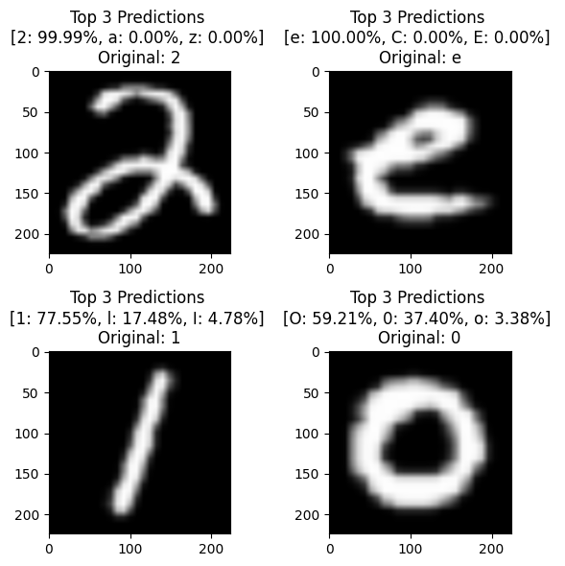
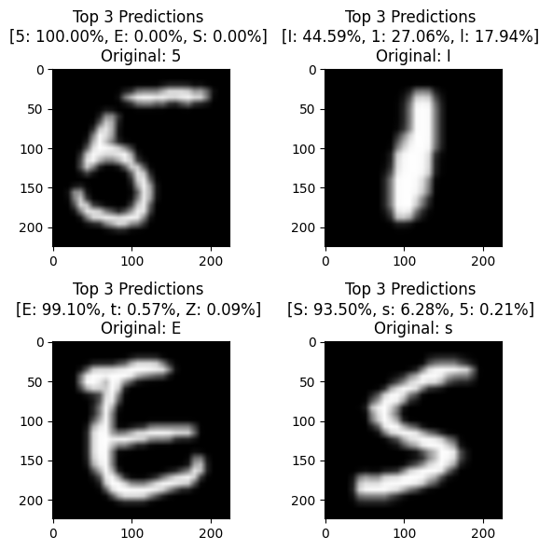
Ergebnis: Beispiele

Slide 8
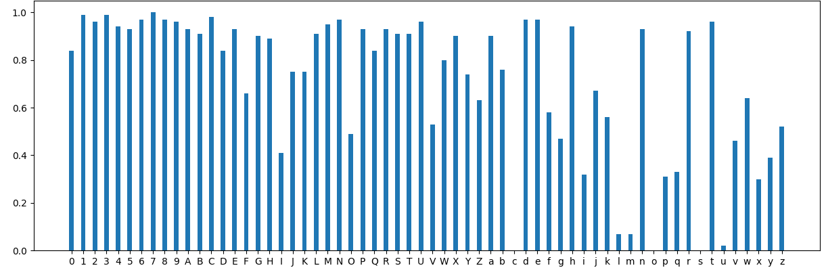
Ergebnis: Verteilung
Genauigkeit auf 100 Bilder
Original Label

Slide 9
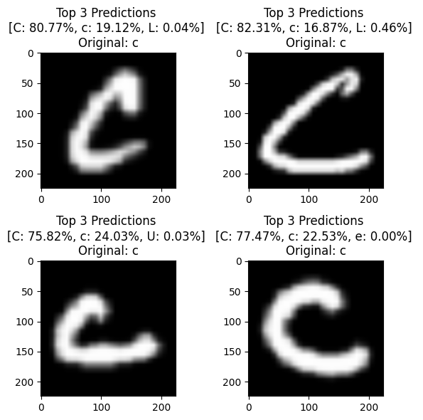
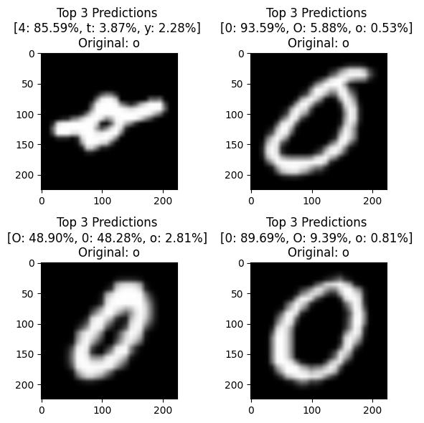
Ergebnis: Ähnlich aussehende Zeichen

Slide 10
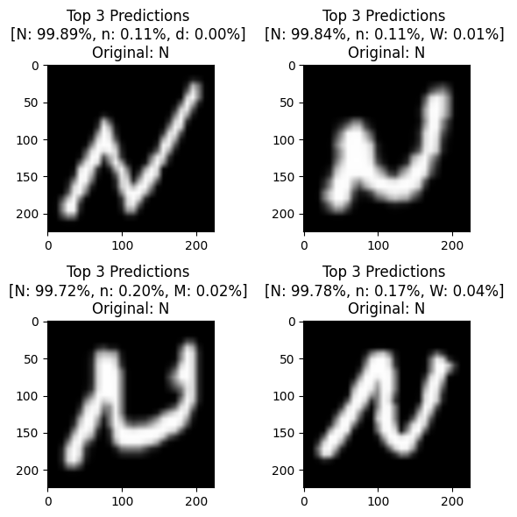
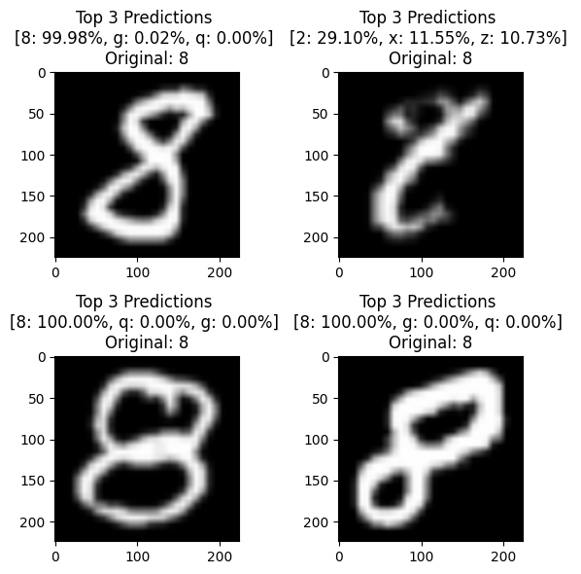
Ergebnis: Eindeutig aussehende Zeichen

Slide 11
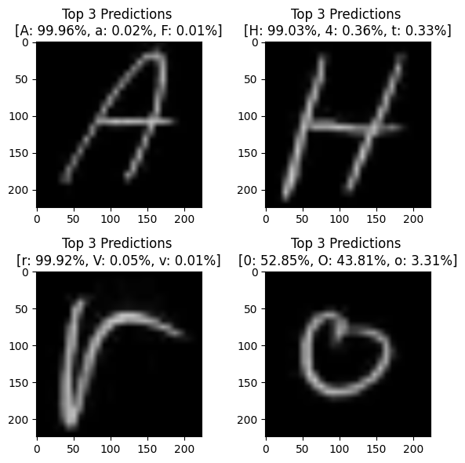
Ergebnis: Eigene Zeichen
Original: A
Original: H
Original: r
Original: o (klein)

Slide 12
Fragen?

